Slide 1
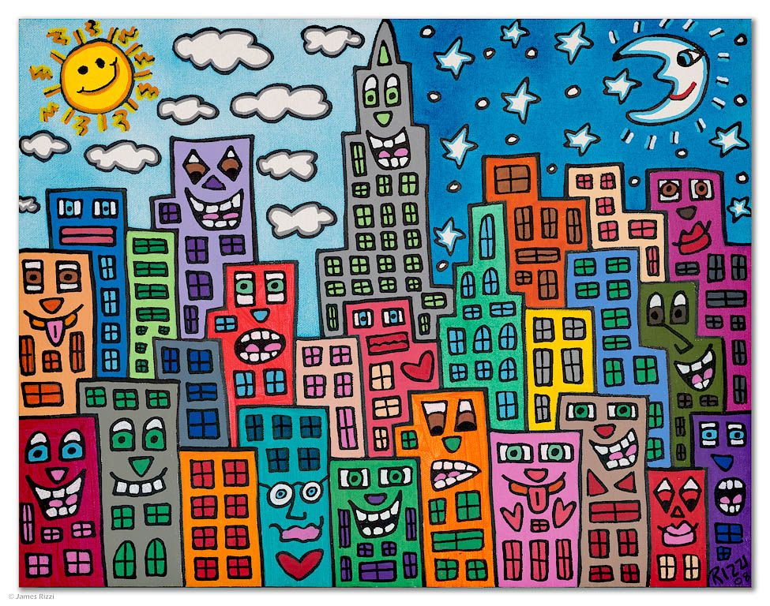
SLIKAMO KAO JAMES RIZZI

Slide 2
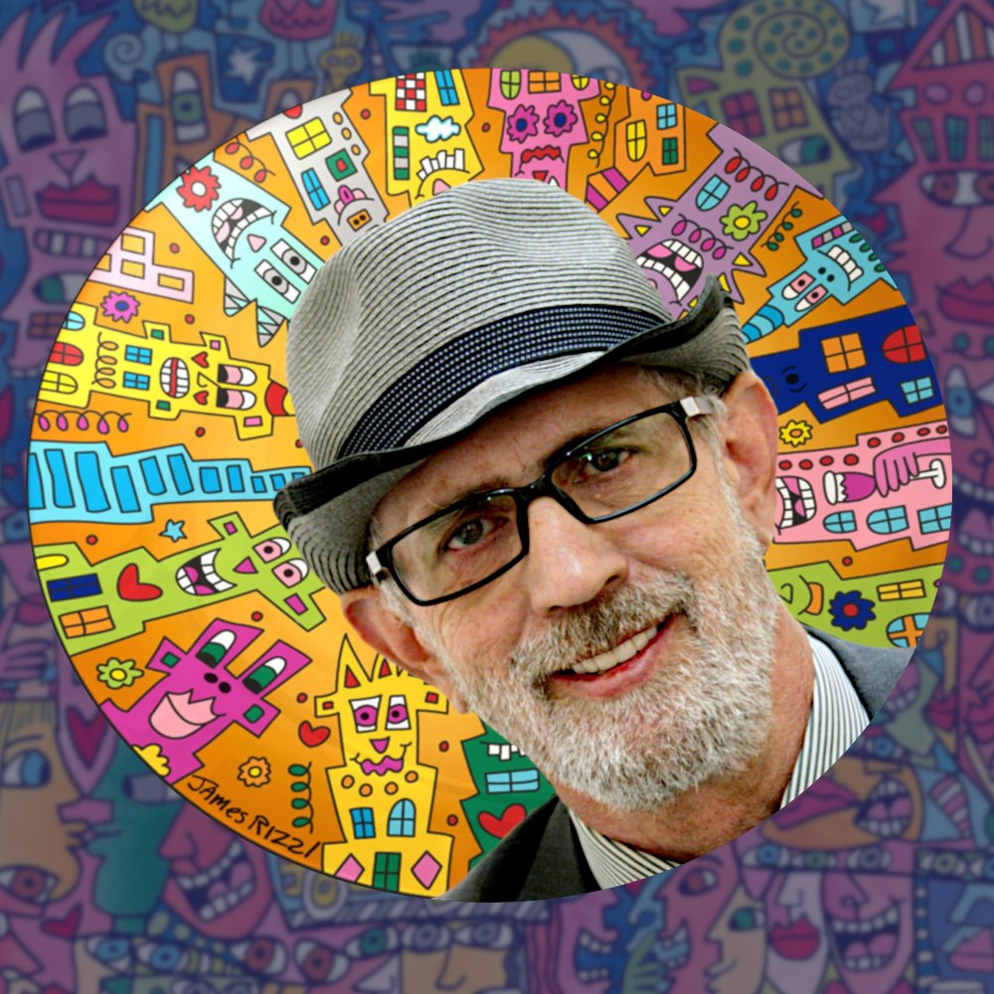
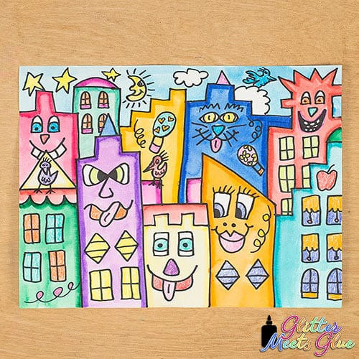

Slide 3
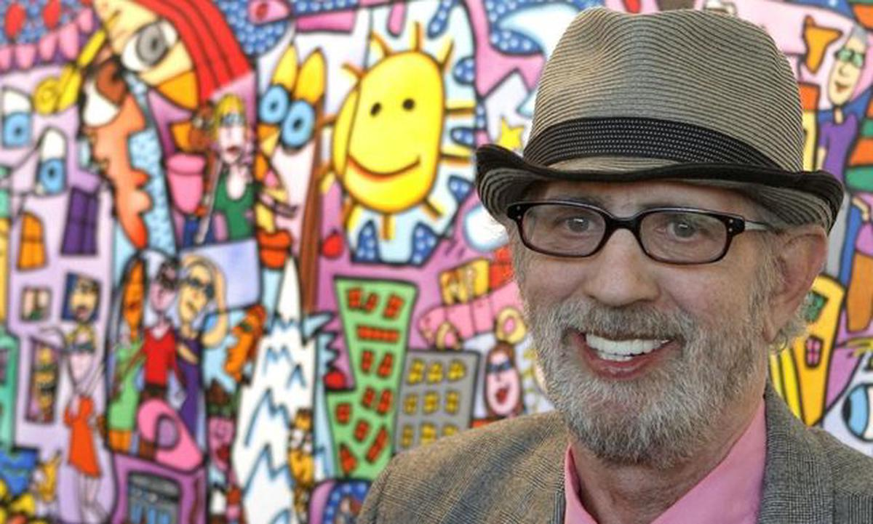

Slide 4
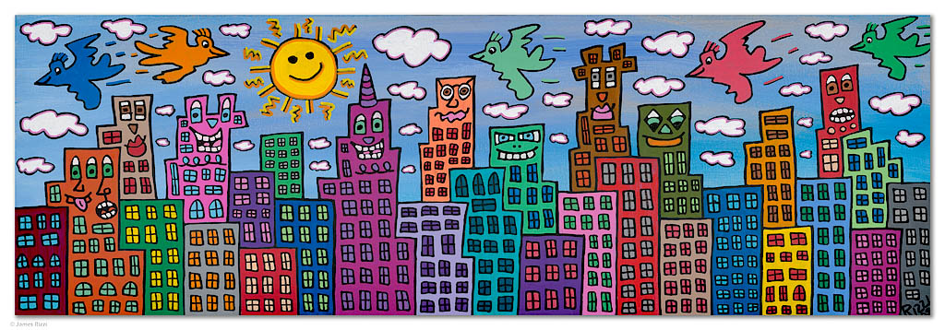
JAMES RIZZI ŽIVIO JE I RADIO U NEW YORKU.
JAKO JE VOLIO SVOJ GRAD.

Slide 5
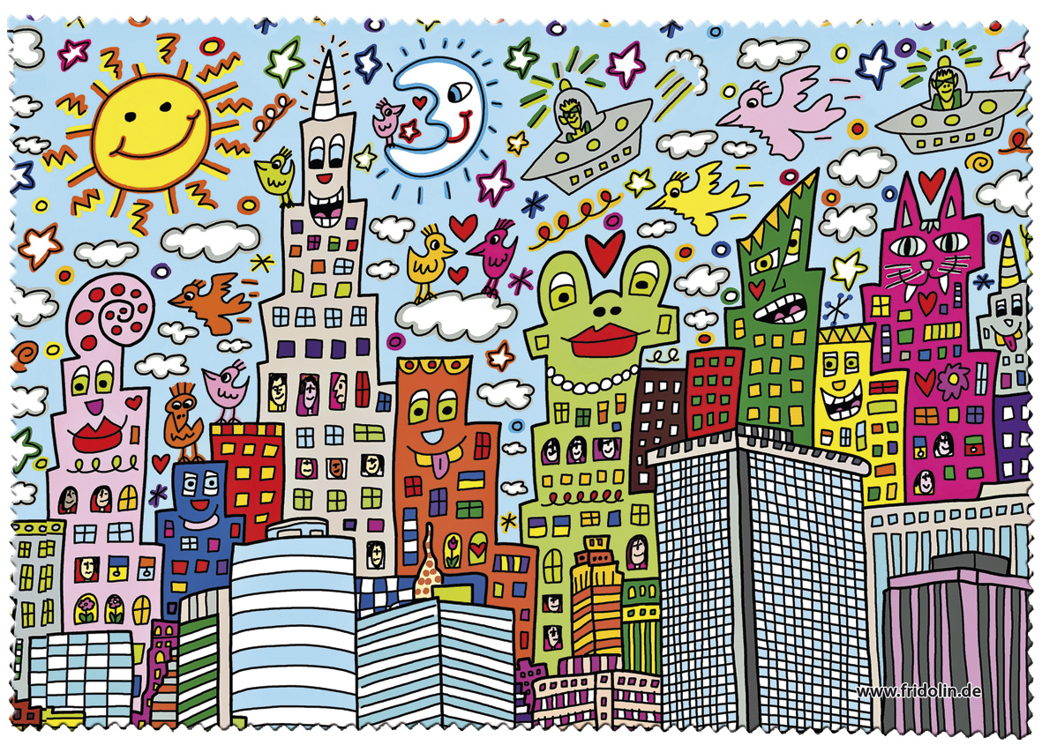
SLIKAO JE
POPUT DJETETA
I KORISTIO JE
ŽIVE BOJE.

Slide 6
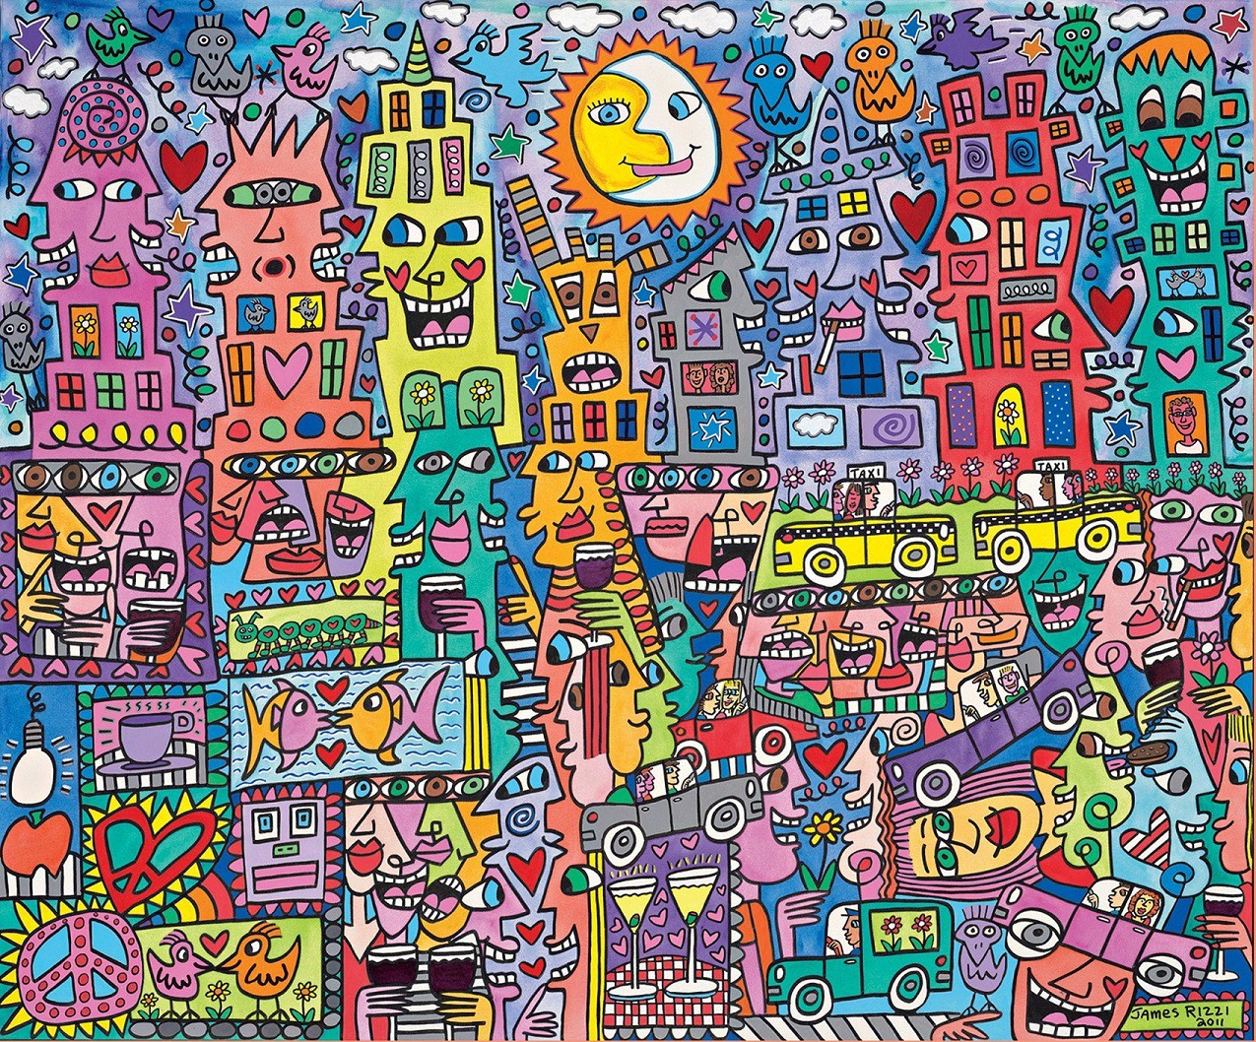
SLIKAO JE GRAD
U KOJEM SU
ZGRADE IMALE
LJUDSKE ELEMENTE - OČI, USTA, NOS, RUKE…

Slide 7
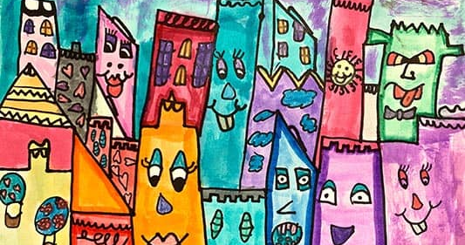
CRNIM FLOMASTEROM NACRTAT ĆEMO ZGRADE U NAŠEM GRADU KAO JAMES RIZZI.
VODENIM BOJAMA OSLIKAT ĆEMO GRAD ŽIVIM BOJAMA.

